Slide 1
[共享平台] 移动IM服务设计

Slide 2
目录
概念定义
主要组件图
主要组件类图
消息状态图
主要时序图
消息收发机制
部署图
移动性/安全性/接入优化
附：协议选型，数据交换格式，参考资料

Slide 3
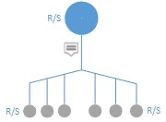
IM 的概念定义
IM是具有收发策略控制的消息系统，实现通信对象间一对一、一对多、多对多的方式即时收发消息（如文本、图片、音频、视频等）的功能。
一对一(P2P)
多对多(N2N)
一对多(P2N)

Slide 4
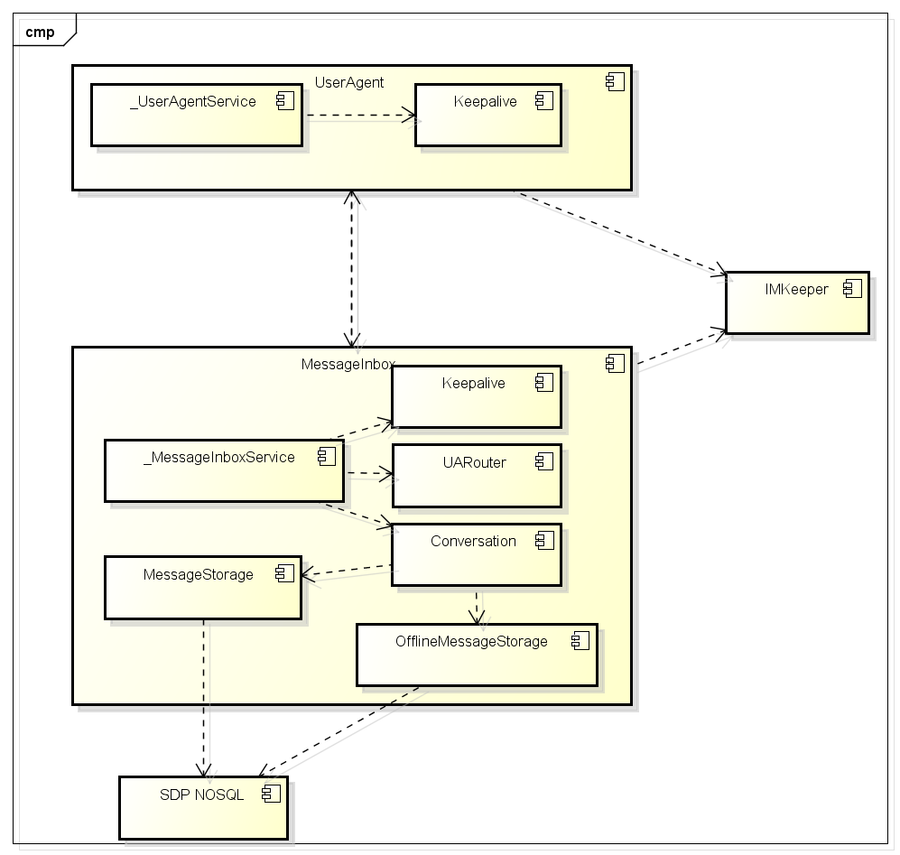
主要组件图

Slide 5
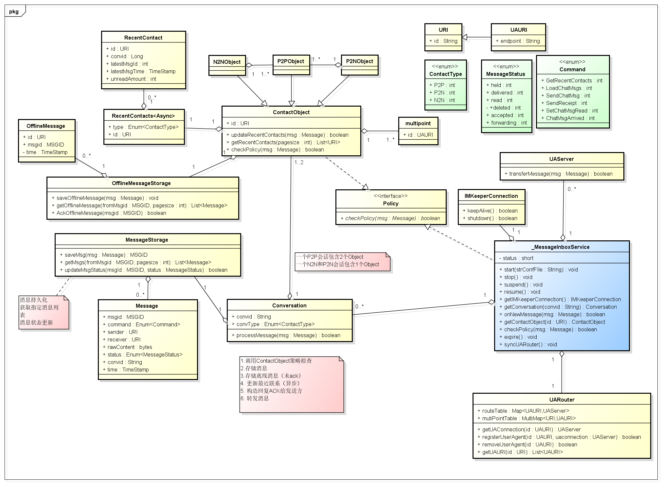
主要组件类图-MessageInbox

Slide 6
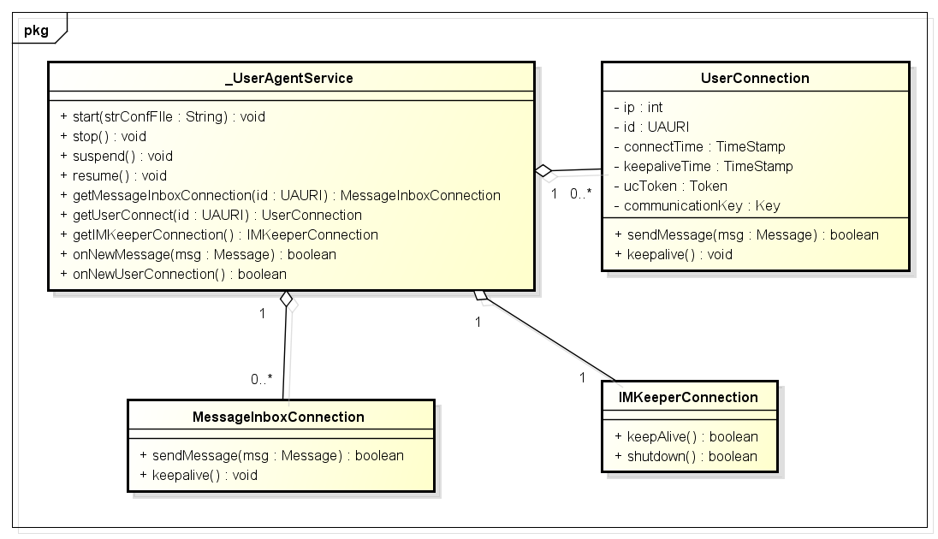
主要组件类图-UserAgent

Slide 7
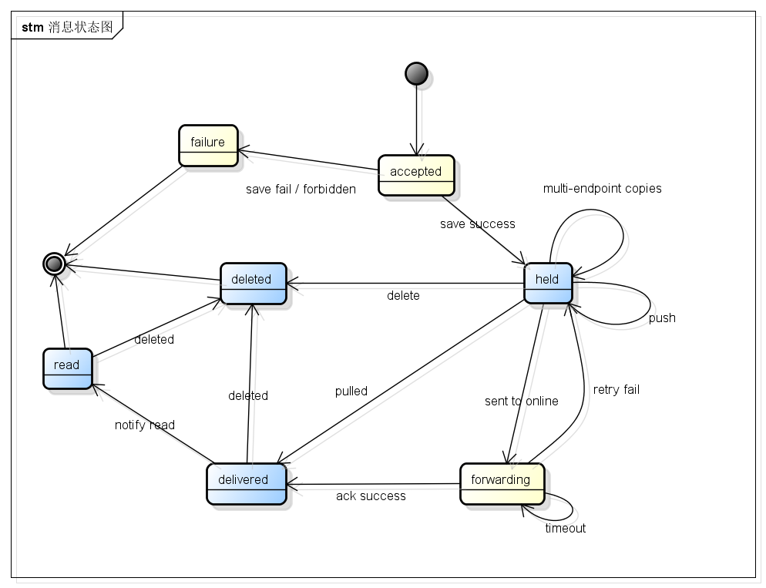
消息状态图

Slide 8
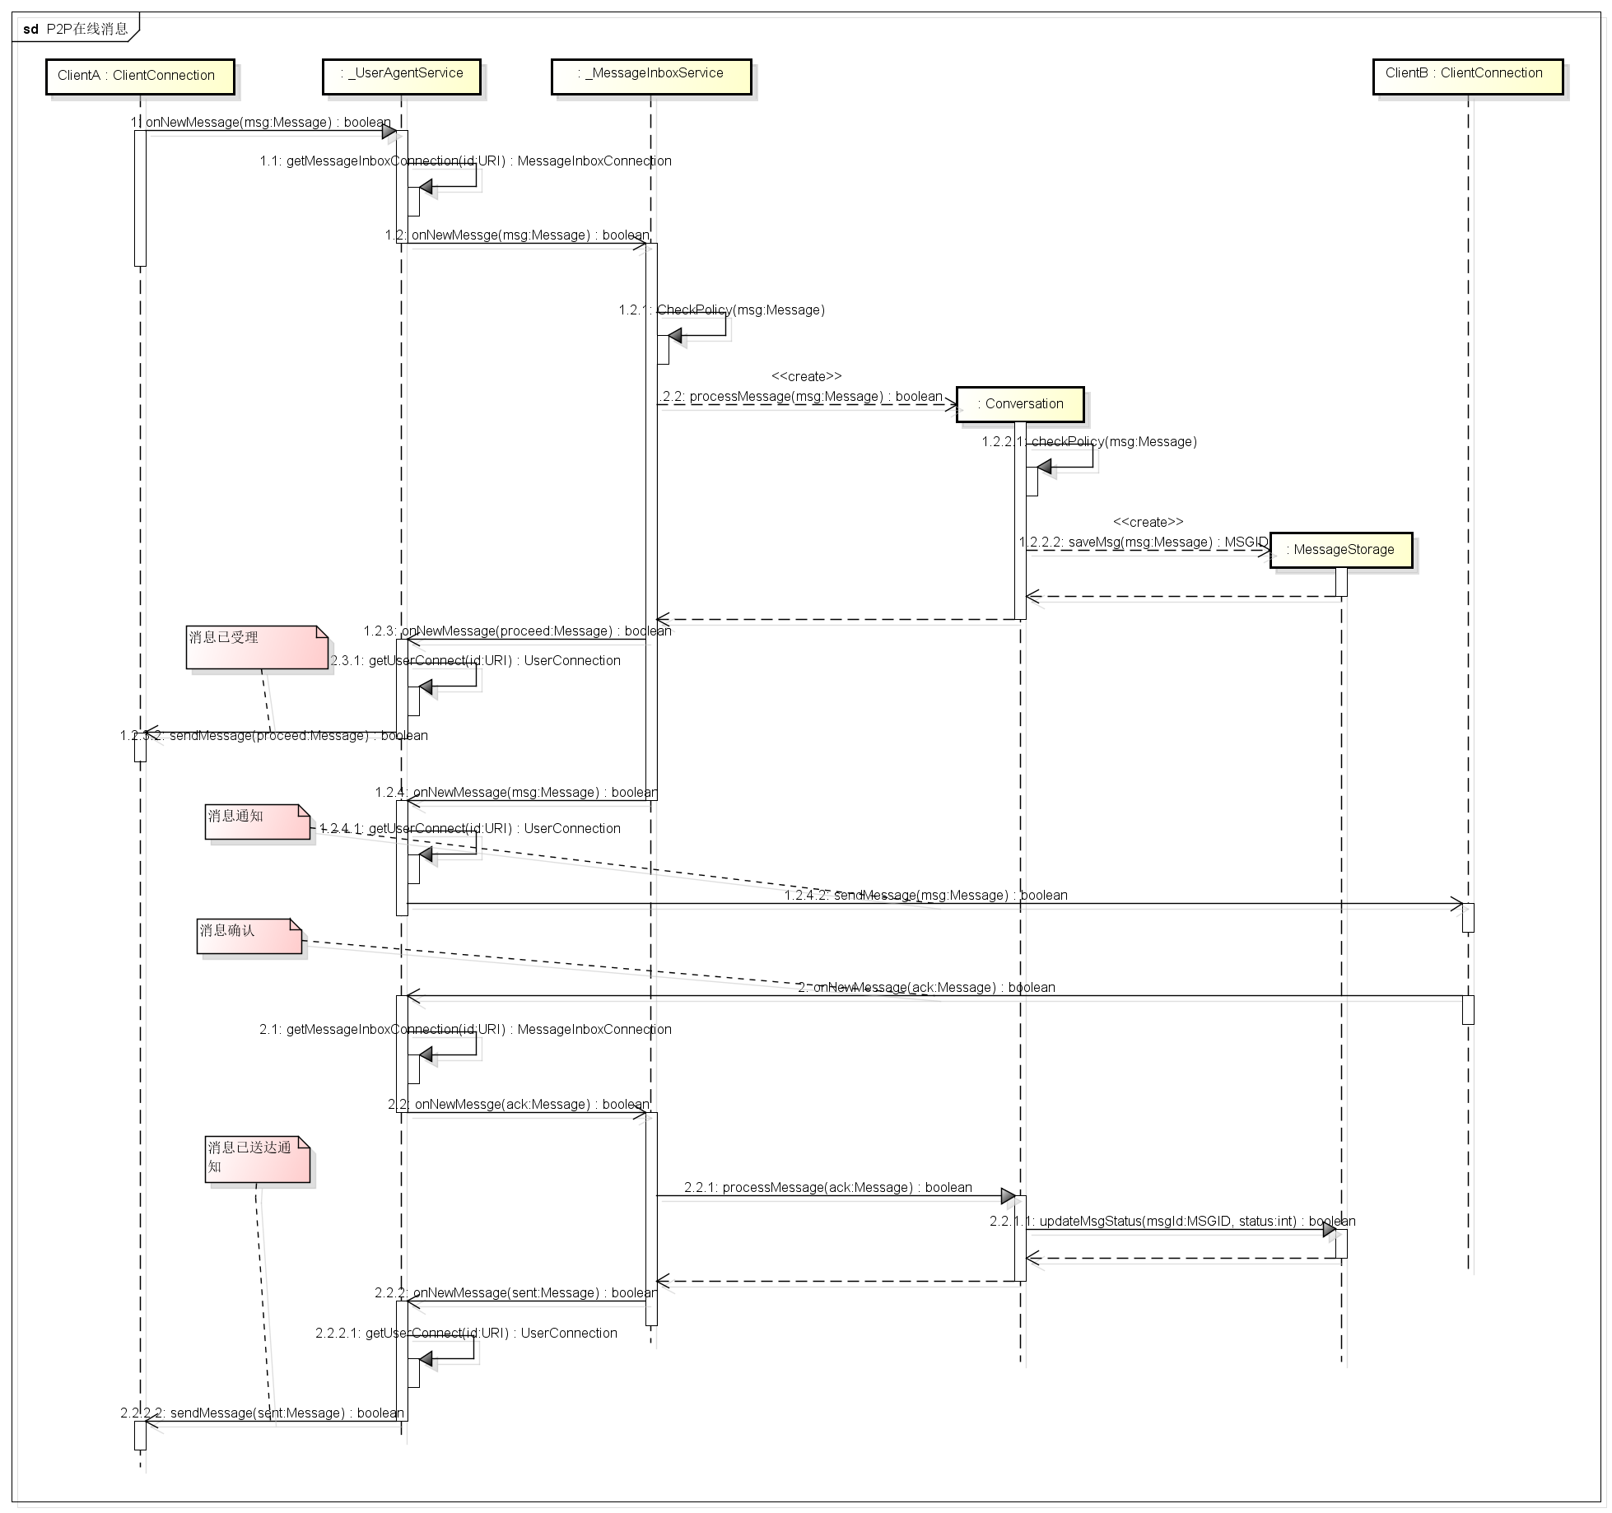
主要时序图-P2P消息

Slide 9
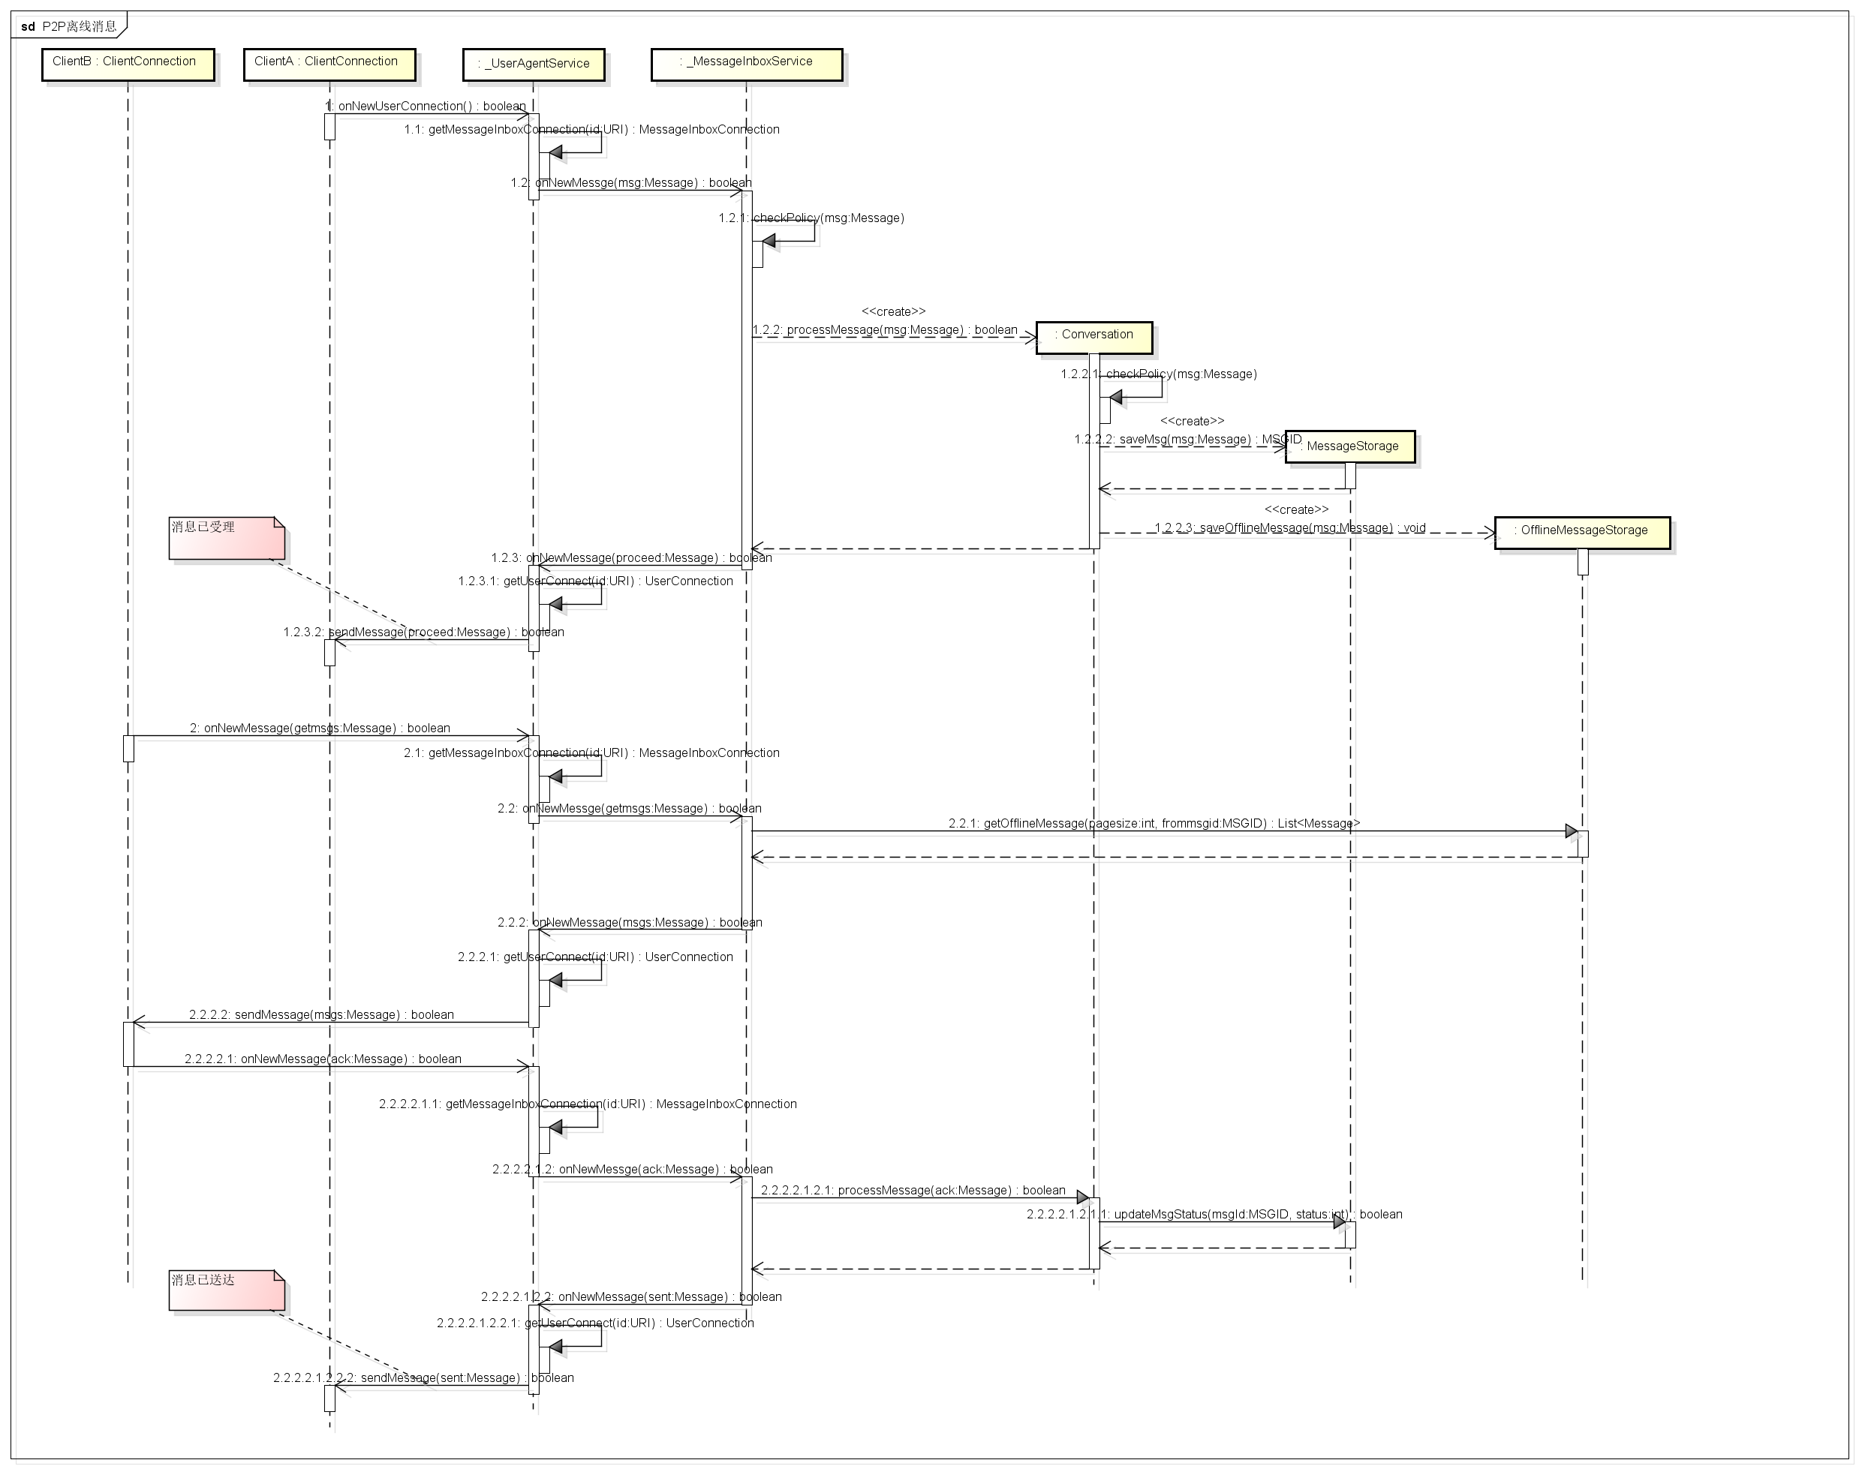
主要时序图-P2P消息(离线)

Slide 10
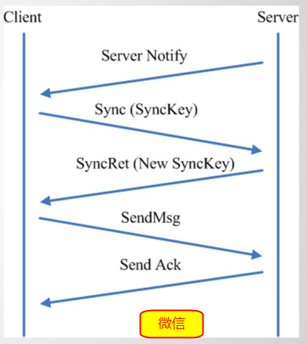
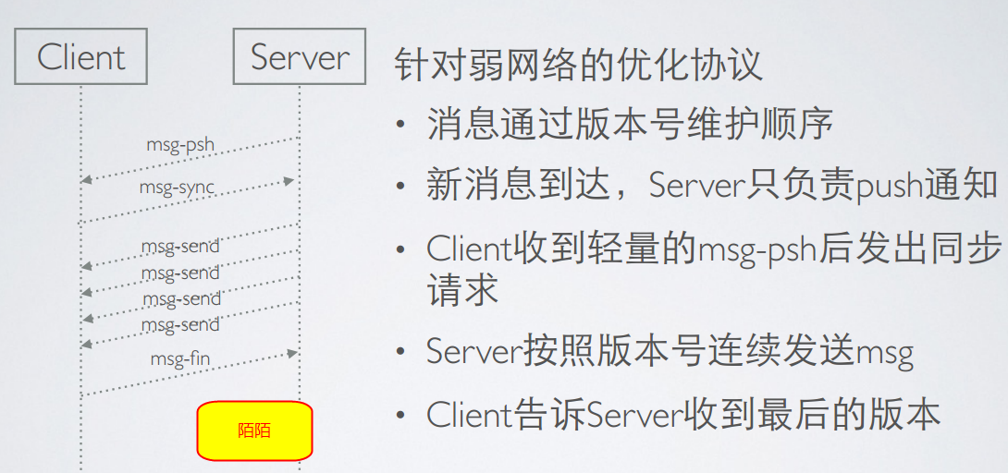
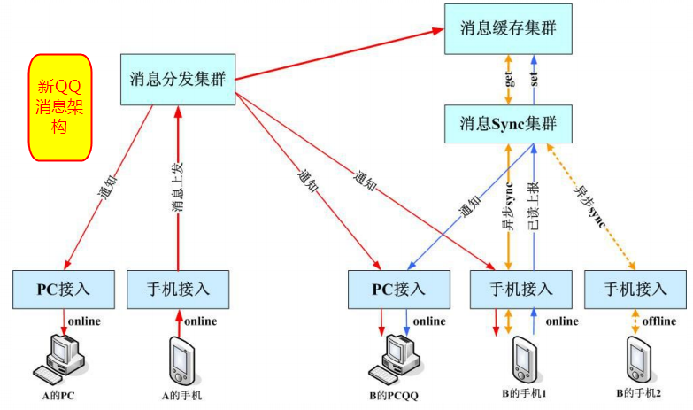
消息收发机制(竞品)

Slide 11
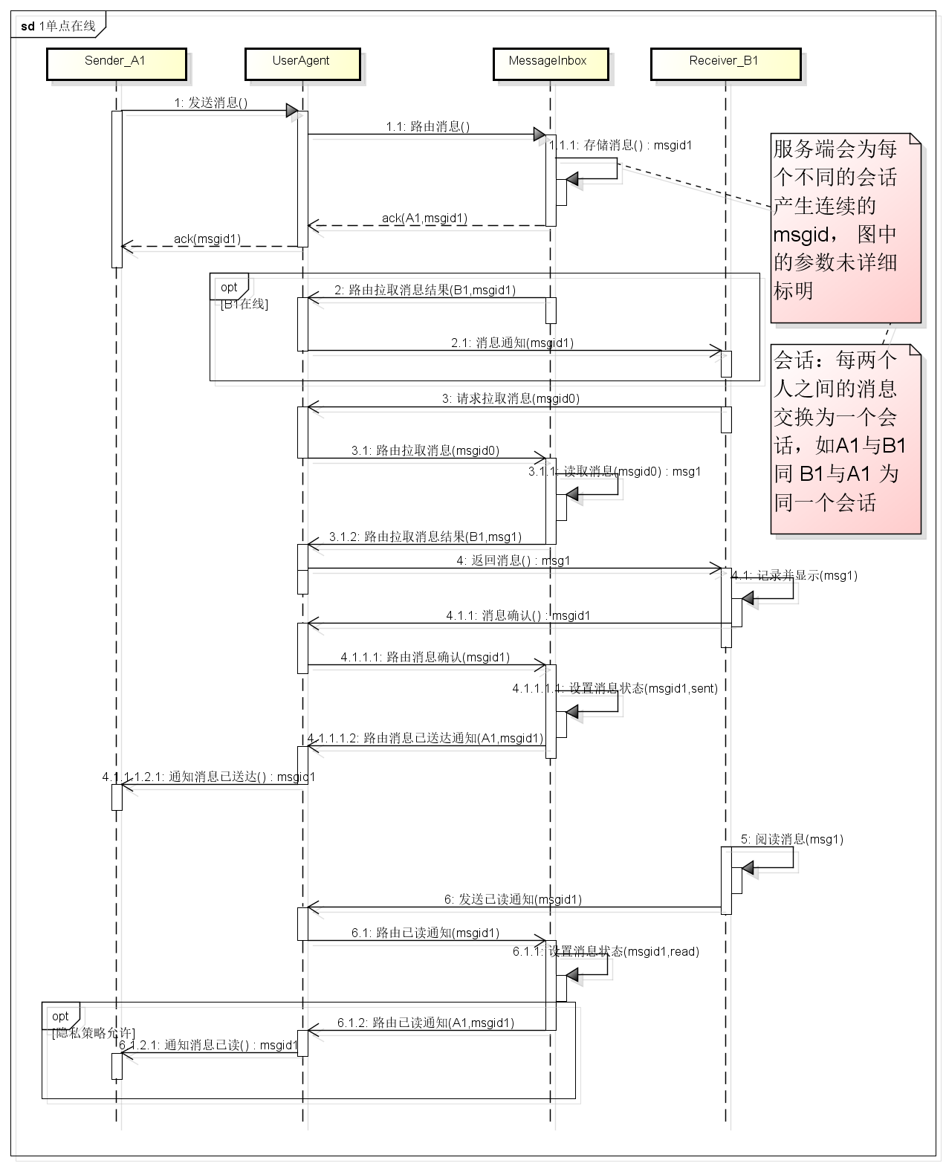
消息收发机制(单点)

Slide 12
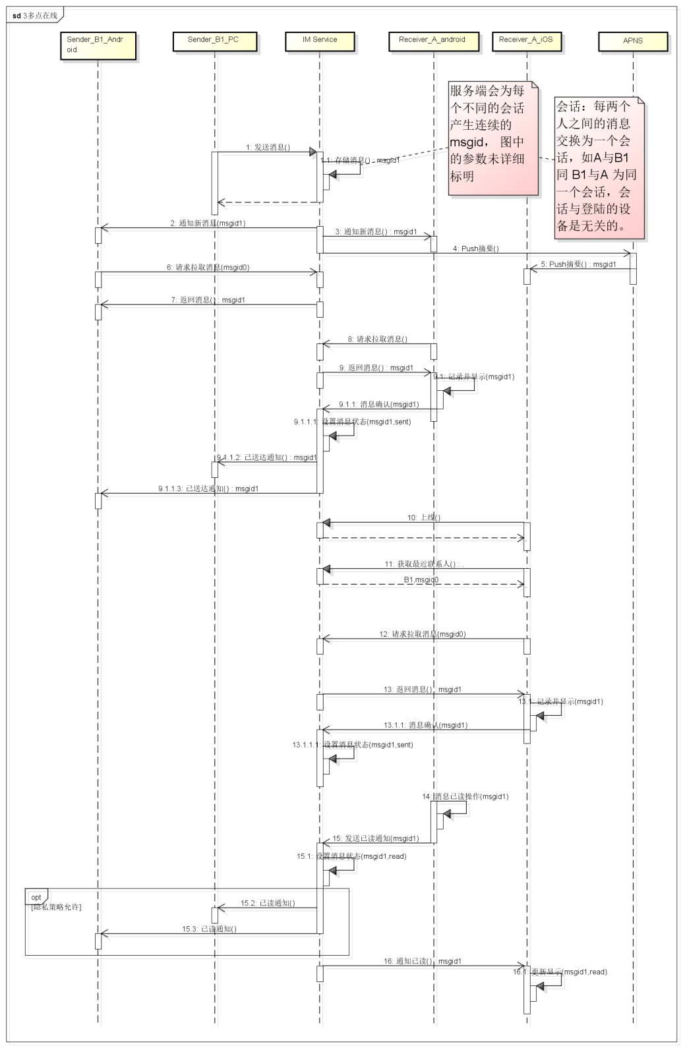
消息收发机制(多点)

Slide 13
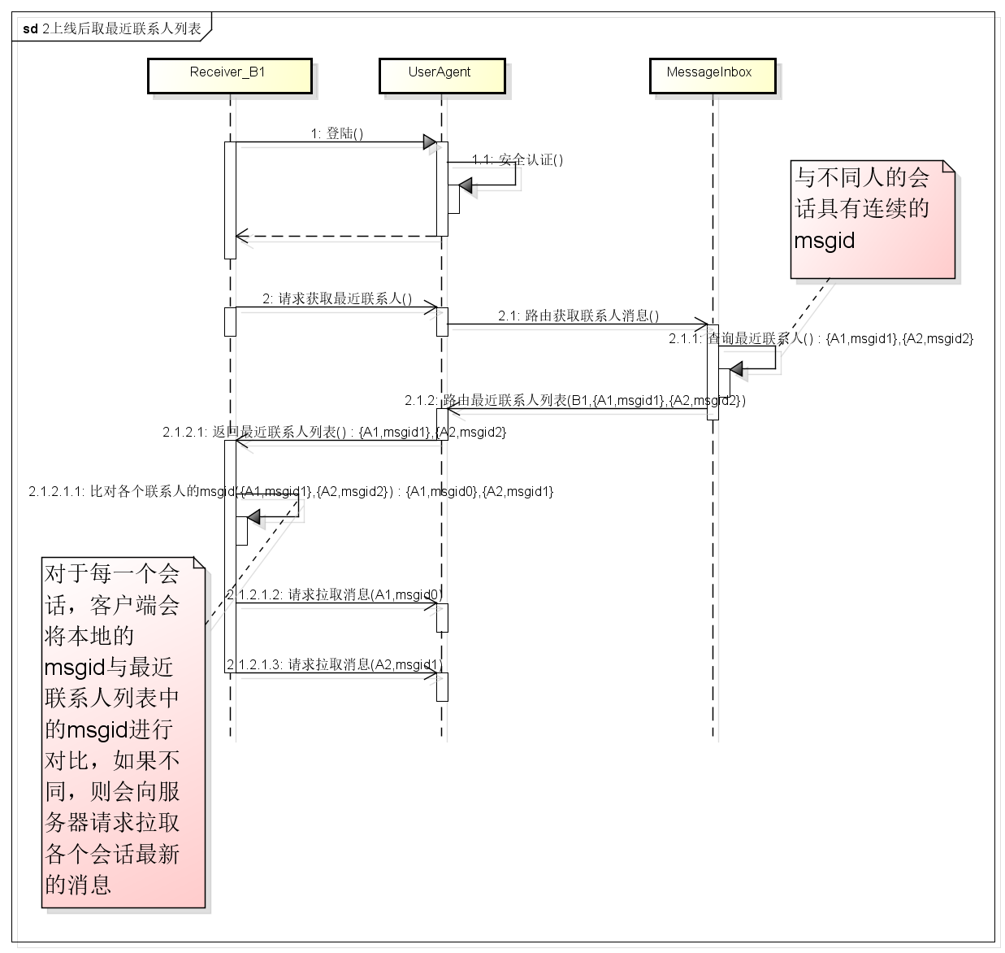
消息收发机制(上线)

Slide 14
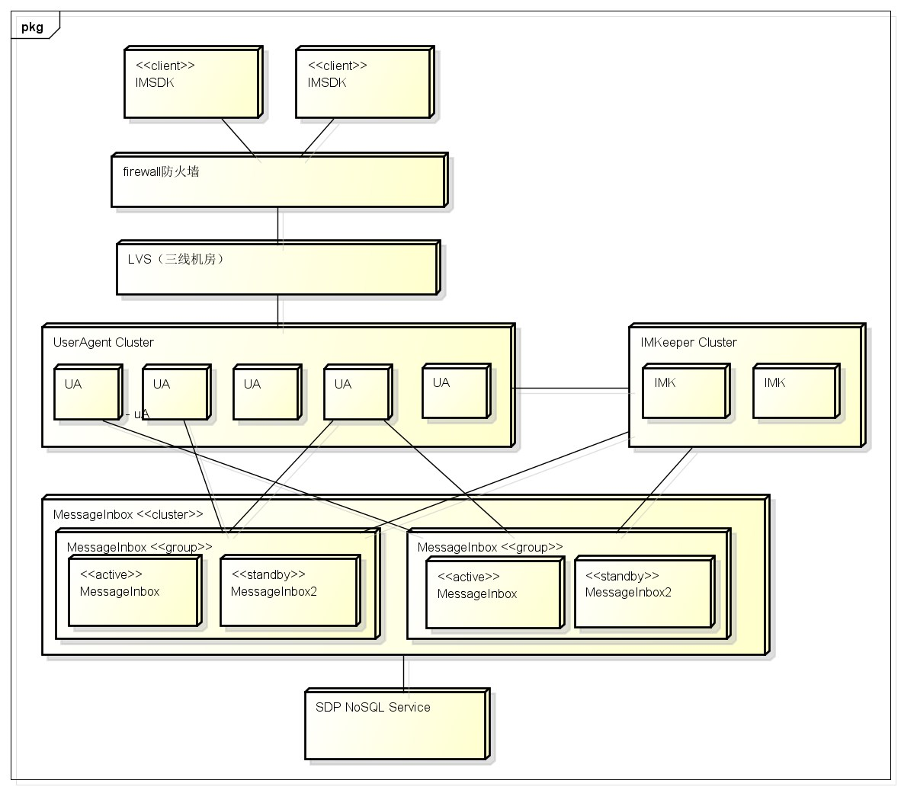
部署图

Slide 15
移动性
2G、3G下仅推送消息编号
使用Protobuf对数据进行编解码
掉线后客户端根据token自动重连

Slide 16
安全性
自定义：动态交换密钥，消息传输加密
或者使用标准TLS传输消息
服务端数据库敏感字段加密

Slide 17
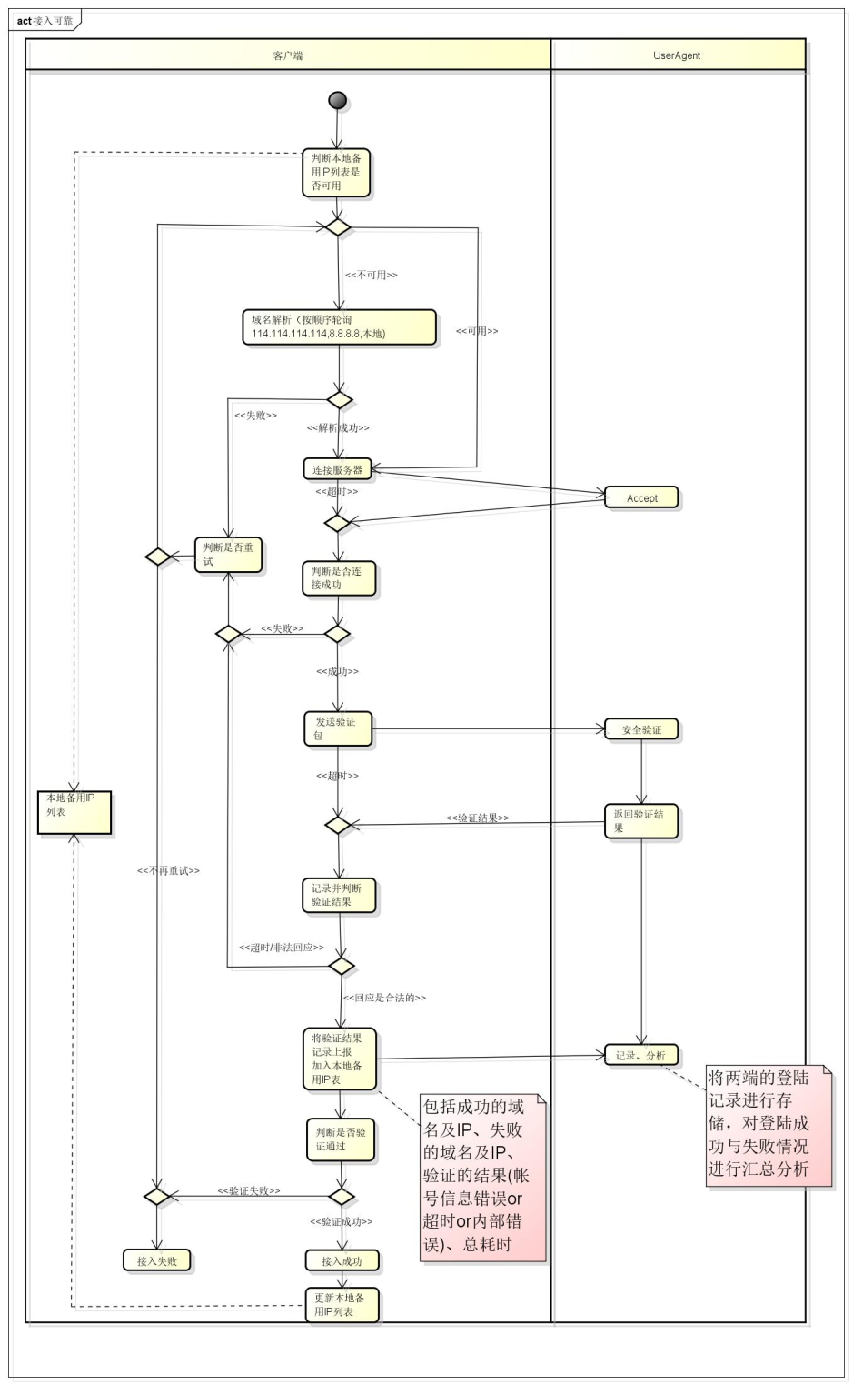
接入优化

Slide 18
附：IM业务层协议选择（对比）
协议 | 简介 | 优点 | 交换格式 | 缺点 | 典型案例
XMPP | 基于XML的消息协议 | 开放标准，大量开源实现，广泛使用，可扩展 | XML | 流量较大，交互复杂， 不可靠，移动终端优化不足，多端下消息不连贯 | Whatsapp Gtalk 环信
SIMPLE | 基于sip的消息协议 | 已有SIP voip服务基础上，支持短信 | 类似html | 流量较大，交互复杂，不可靠，扩展比较复杂，对移动终端优化不足，多端下消息不连贯 | 飞信
MQTT | IBM开发的一个即时通讯协议 | 多平台，协议简洁、小巧、可扩展性强、省流量、省电 | 二进制 | 不够成熟、实现较复杂, 没有Social, 要自己实现好友，群组等 | IBM，Facebook Messagen,
私有协议 | Notify+pull(Sync) | 最小增量传输， 多端消息连贯， 有序可靠到达 | Protobuf等 | 工作量较大 | 微信(ActiveSync) QQ（Sync） 陌陌（Sync)

Slide 19
附：IM数据包格式选择
 | XML | JSON | ProtoBuf
数据结构支持 | 复杂结构 | 简单结构 | 较复杂结构
数据保存方式 | 文本 | 文本 | 二进制
数据保存大小 | 大 | 一般 | 小
解析效率 | 慢 | 一般 | 快
语言支持程度 | 非常多 | 多 | C++/Java/Python
开发难度？繁琐？ | 繁琐 | 简单 | 简单
人工可读性 | 好 | 好 | 差
对协议的选择：新的IM计划采用私有协议，通过Notify+Sync实现消息的可靠和完整，封包采用Protobuf。

Slide 20
附： IM传输协议选择
TCP/UDP
TCP 面向连接，可靠的，流式，有序的、系统资源占用较多
UDP 无连接、不可靠、数据报、无序的、对系统资源占用少
当今内存和CPU提升很多，单台服务器容易支持几十万，上百万连接
TCP报文头比UDP至少多12字节
在GPRS网络中， TCP传输存在一定的延时，大概是1600MS
UDP由于自身特点，以及GPRS网络UDP端口资源的有限性，在一段时间没有数据流量后，端口容易改变。具体的原因就是移动网关从中作了中转，需要隔一定时间给主机发UDP包来维持这个IP和端口号,这样主机就能主动给GPRS发UDP包了(据分析，这个间隔时间往往小于1分钟)
微信：使用TCP，微信会根据区域不同，心跳包间隔有所不同（大部分是300s一次），原因是运营商移动网关会释放tcp端口，tcp协议一般是10几分钟会换掉，udp端口资源更加紧缺，最好一分钟内一个心跳包，否则很容易断开，服务器也就不能推送信息了
目前主流的移动端IM（微信，whatsapp，米聊，陌陌，环信等）聊天消息业务基本都是使用TCP传输协议

Slide 21
附：IM传输协议选择
HTTP/TCP
TCP是传输通讯协议，定义的是数据传输和连接方式的规范
HTTP是基于请求与响应模式的、无状态的应用层协议，它定义了传输数据的内容的规范
HTTP/1.1 采用了持续连接机制（RFC2068)
HTTP支持重用已存在的持久连接，从而有更好的TCP表现(RFC2068)
HTTP流水线的支持使得从同一个服务器上请求多个文件更快(RFC2068)
HTTP/1.1后支持支持断点续传（ RFC2616 range)
HTTP文件上传的功能（ RFC1867 multipart/form-data boundary)
HTTP自动的压缩机制使得传输的数据更少（RFC1952, gzip)
搭建web+cache+存储实现文件上传和下载，技术和架构非常成熟。
TCP核⼼的⻓连接只⽤于传输轻量的实时数据
考虑开新的TCP/http连接传输文件/图片/语音/视频等
考虑开新的HTTP连接实现其它非消息业务
针对2G，3G，wifi网络可能采用不同策略
新的IM：消息传输协议采用TCP长连接，文件采用HTTP协议。

Slide 22
附：参考文档
微信技术总监解读微信架构的秘密
手机QQ的移动化实践之路
QQ IM后台架构的演化与启示(二)
陌陌即时通讯架构
环信支持千万并发即时通讯的技术要点
融云基于IaaS的即时通讯PaaS平台构建探索与实践
Facebook的聊天系统架构
腾讯1.4亿在线背后的故事PPT
一秒钟法则：来自腾讯无线研发的经验分享
追风移动加速：腾讯云开源项目

